Slide 1

数字图像处理
第2讲
数字图像采集

Slide 2

前讲回顾
图像基本概念
图像、连续图像、数字图像、视觉系统
图像工程：图像处理、图像分析、图像理解
相关学科：图形处理、模式识别、计算机视觉
图像表示：二维数组、高维数组
图像采集与图像显示和存储
基本方法：增强、恢复、编码、分割、分类

Slide 3
本讲学习目标
基本概念
基本几何成像模型
基本亮度成像模型
采样和量化
像素之间关系
图像坐标变换及应用
基本算法
分辨率计算
图像目标之间距离计算
图像几何变换
基本应用
几何变换
编程实验
空间及灰度分辨率验证
几何校正

Slide 4

§2.1几何成像模型
基本几何成像模型
摄像机坐标系统XYZ中的图像平面与xy平面重合而且光学轴（由镜头中心给出）沿着z轴

Slide 5
§2.1几何成像模型
成像模型数学表达
3-D空间一点（X,Y,Z）投影到图像平面一点（x,y），他们之间的投影关系为：

Slide 6
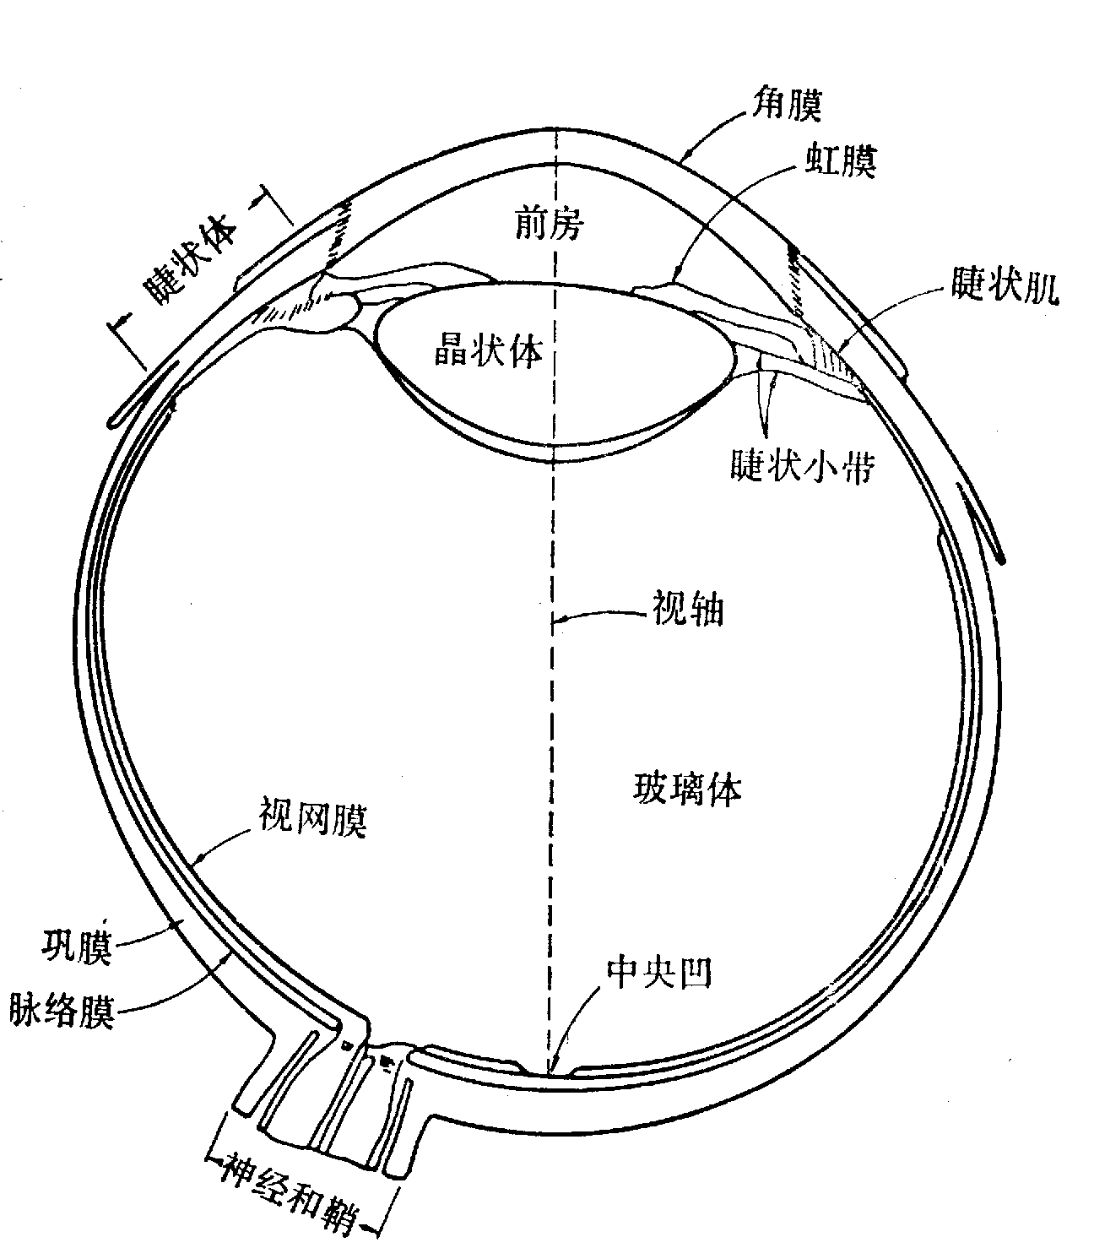
§2.1几何成像模型
人眼成像模型
眼球结构
平均直径：20mm
虹膜： 2mm~8mm控制入光量
视网膜：图像视觉
锥细胞：亮度
颜色和细节识别
600万~ 700万
柱细胞：
7500万~15000万
夜视和微光视觉
中央凹：传感矩阵

Slide 7
§2.1几何成像模型
(1) 锥细胞：约700万个，对细节和颜色很敏感；锥细胞视觉称为明视觉或亮光视觉；
(2) 柱细胞：约1亿4000万个，分辨率比较低，对低照度较敏感，它们不感受颜色，主要提供视野的整体视像；柱细胞视觉称为暗视觉或微光视觉；
(3) 视网膜中心可看作1.5mm* 1.5mm的方形传感器矩阵，此处锥细胞密度150000/mm²,约30万个

Slide 8
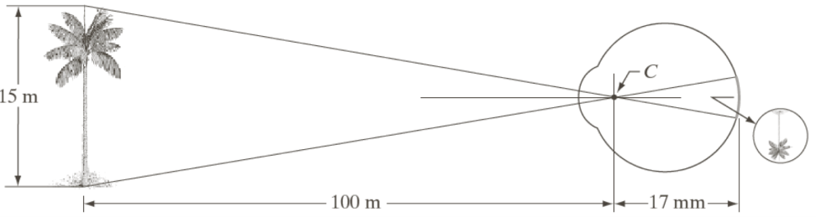
§2.1几何成像模型
人眼构造与视觉分辨力
根据 ，公式中各参数为：
此时分辨能力为
人眼空间分辨力有限，这可看成人眼具有低通效应
练习：
人眼焦距14-17mm
感光细胞分布密度：150000个/mm²
人眼视觉分辨力由单个感光细胞大小决定
正常阅读时，目标距人眼300-400mm
此时人眼能看清楚的最小目标有多大
练习：
这棵大树在人眼中占据几个感光细胞？

Slide 9
§2.2亮度成像模型
一个简单的图像亮度成像模型
人眼一般看见的目标都不是自发光目标，其显现的亮度与环境的照射亮度和自身的反射率有关。因此，一个二维空间的亮度函数可表示为：
其中照度函数
反射率函数
单色图像f(.)在坐标(x,y)处的亮度值称作图像在该点的灰度值：

Slide 10
§2.2亮度成像模型
人眼视觉的亮度特征
同时对比对效应
人眼对某个区域感觉到的亮度并不仅仅依赖其自身强度
亮度灵敏度随环境光强变化效应（对数效应）
人眼亮度感觉不是目标的绝对亮度，与环境有关
背景亮度变化，区分的最暗最亮范围也发生变化
亮度感觉与亮度的对数线性相关
在相当大范围内，人眼能区分的最小亮度变化与当前最大亮度之比是常数2%，称作韦伯比。
马赫带效应（高通效应）
在明暗交界区，人眼有强化亮度变化的趋势

Slide 11
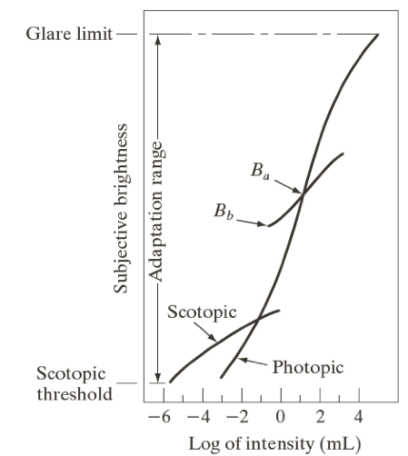


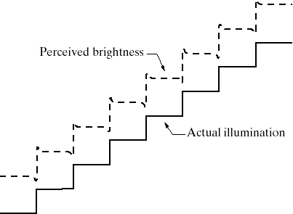
§2.2亮度成像模型
同时对比度效应
亮度灵敏度曲线
马赫带效应

Slide 12
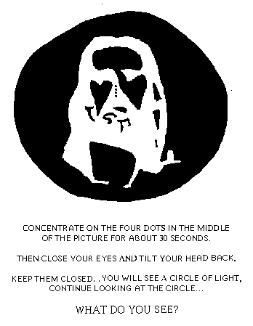
§2.2亮度成像模型
人眼视觉亮度特性
视觉残留灰度补偿

Slide 13
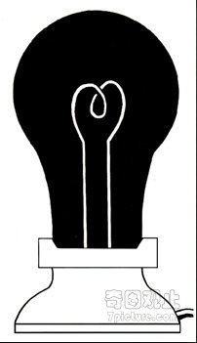
§2.2亮度成像模型
人眼视觉亮度特性

Slide 14
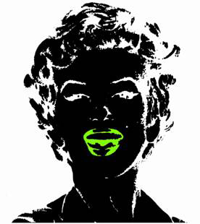
§2.2亮度成像模型
人眼视觉亮度特性
视觉残留彩色补偿

Slide 15
§2.3采样与量化
通过采样和量化，模拟图像变成数字图像
数字图像空间分辨率与采样有关
图像的尺寸，在成像的时候采样为M*N像素
数字图像的灰度分辨率与量化有关
在成像时，每个像素量化为G个灰度等级：G=2^{k}
存储一幅灰度数字图像需要M*N*k字节(byte)
高清16：9
标清4：3
如何转换？
问题：
iphone6 plus 屏幕空间分辨率1920*1080=207万像素。
屏幕尺寸5.5’’，像素密度401ppi。
根据人眼视觉模型，这种显现精度适合多远距离观看
问题：
根据人眼视觉对亮度的对数效应，表示亮度灵敏度的韦伯比为2%。
那么。一幅数字图像采用多少等级的灰度量化合适？

Slide 16
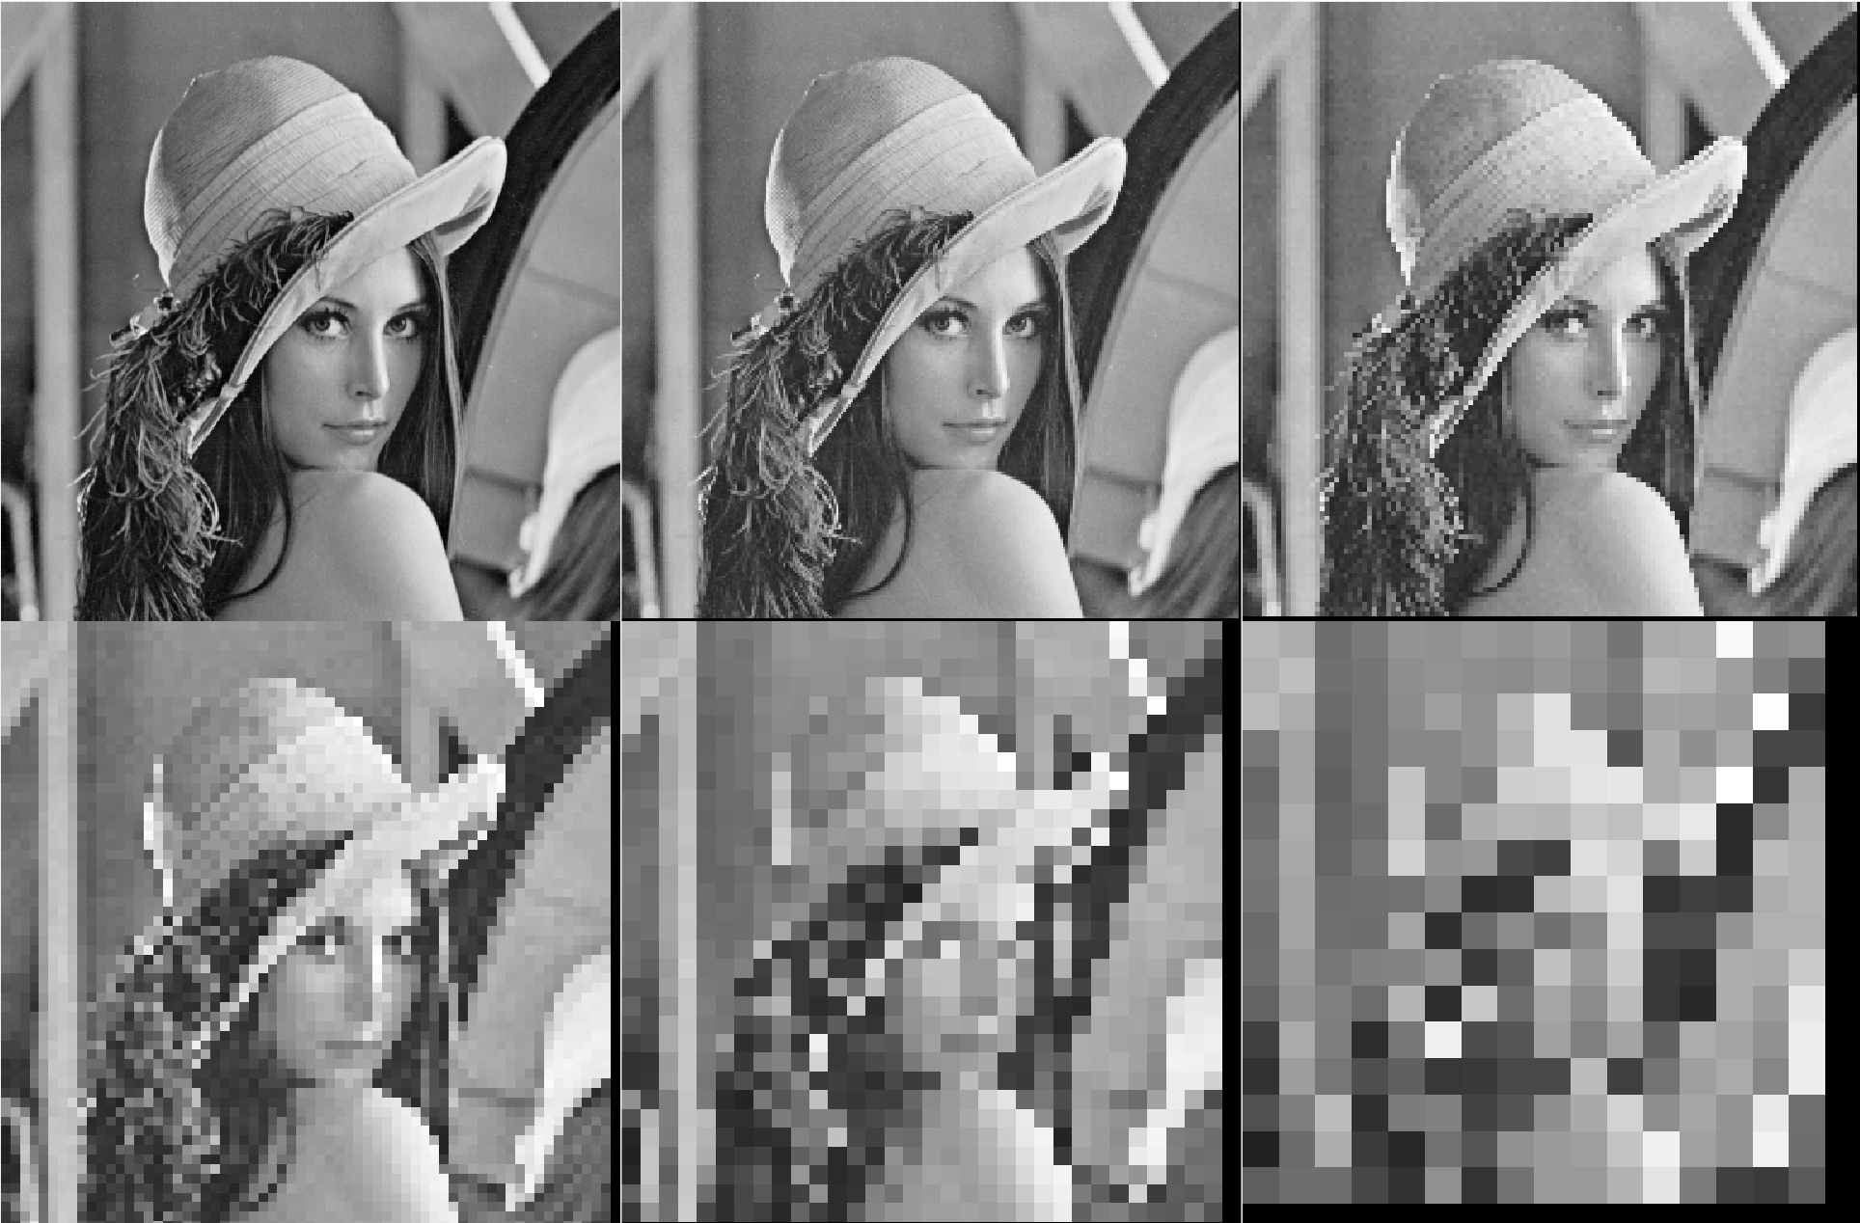
§2.3采样与量化
图像质量与采样
512，256，128
空间分辨率
64， 32， 16

Slide 17
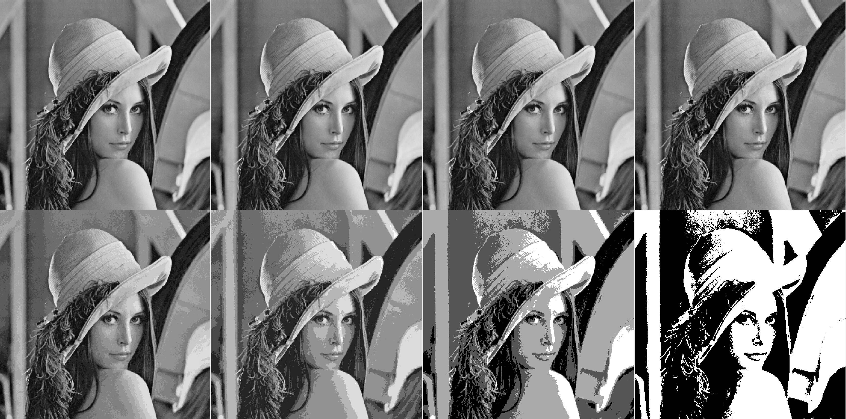
§2.3采样与量化
256，128，64，32
灰度分辨率（量化等级）
16， 8， 4， 2
图像质量与量化

Slide 18
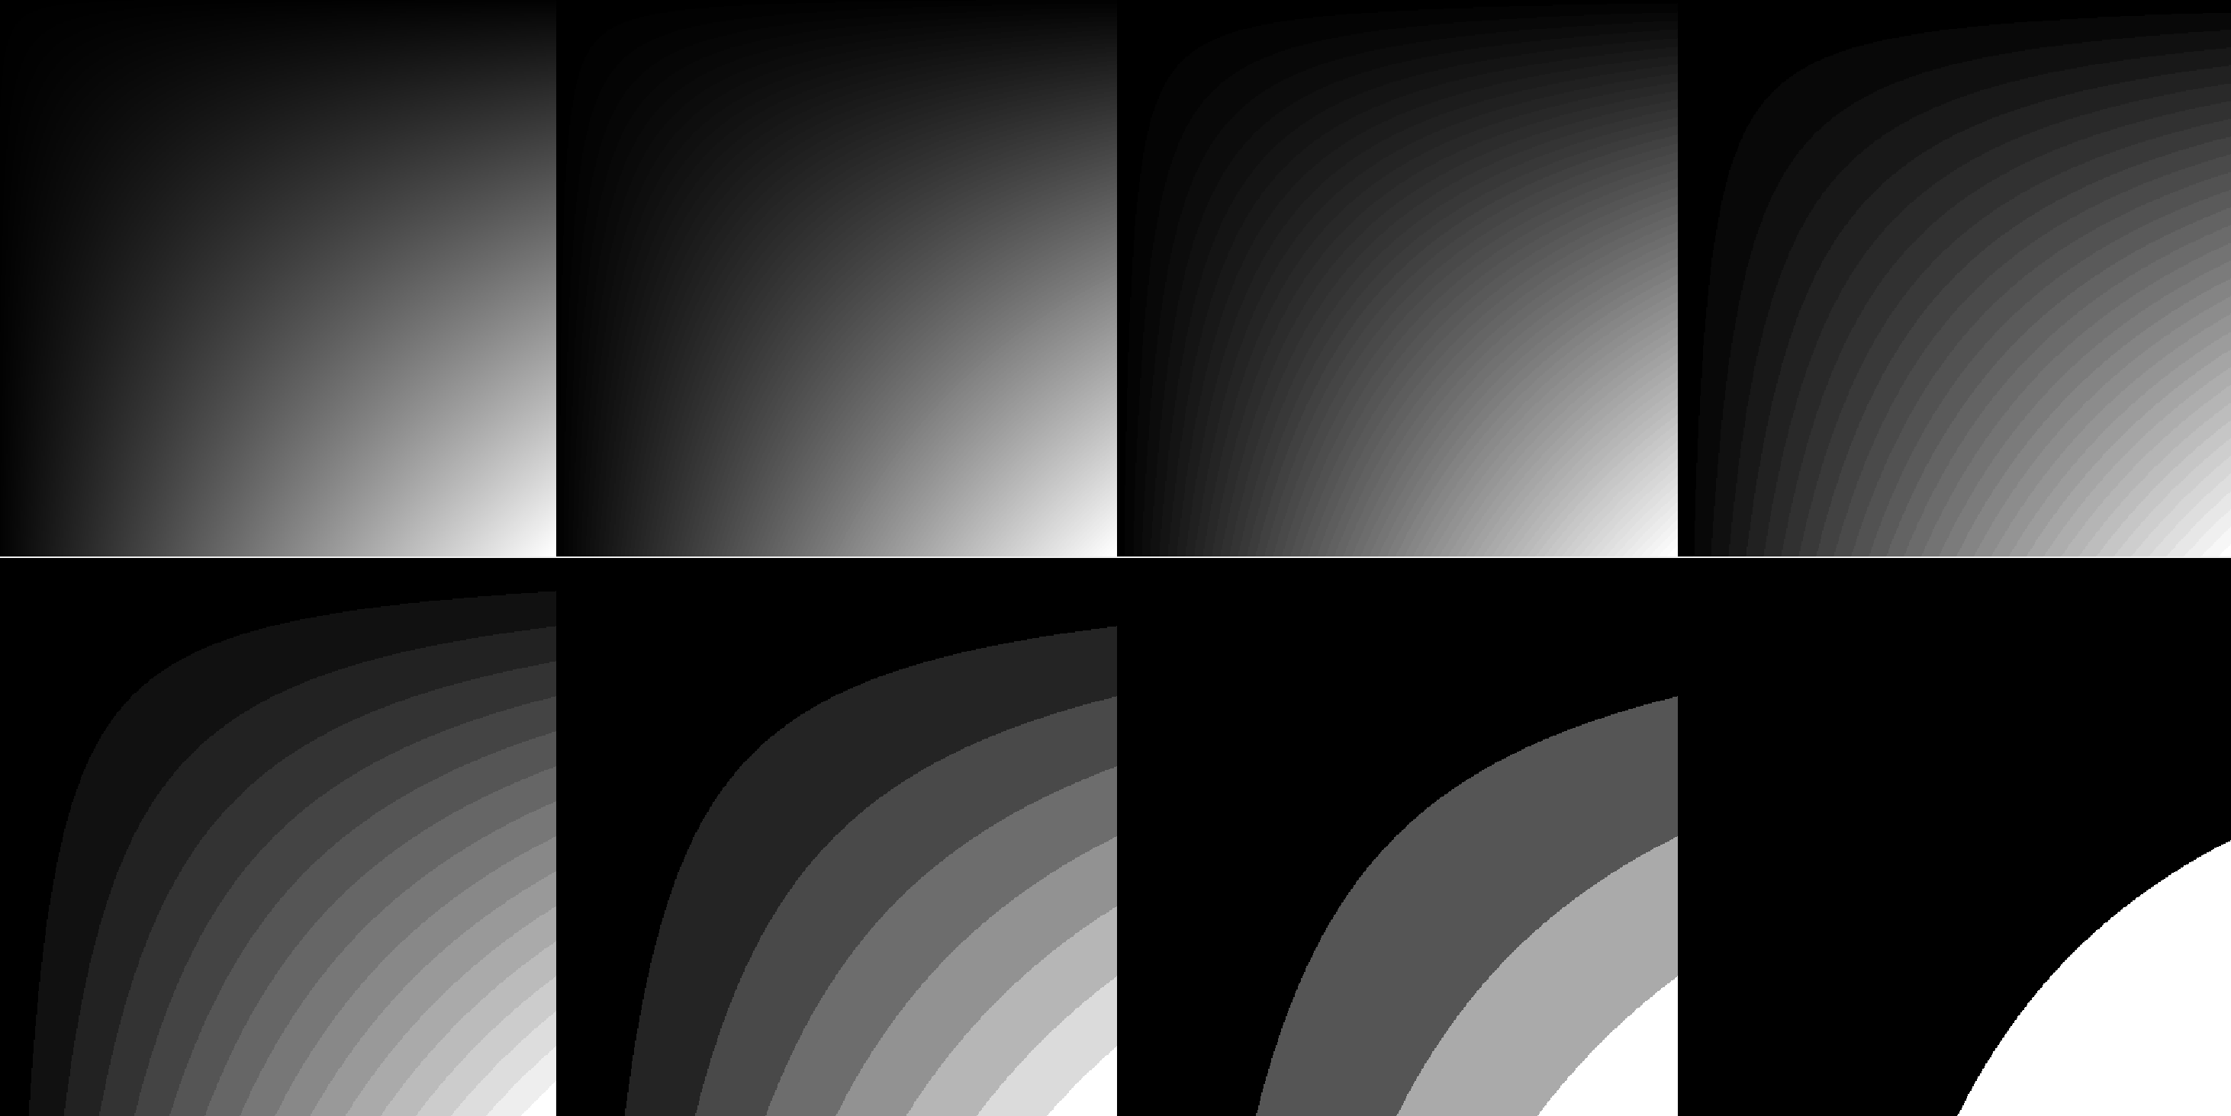
§2.3采样与量化
256，128，64，32
灰度分辨率（量化等级）
16， 8， 4， 2
图像质量与量化
灰度等级不够将产生虚假轮廓

Slide 19
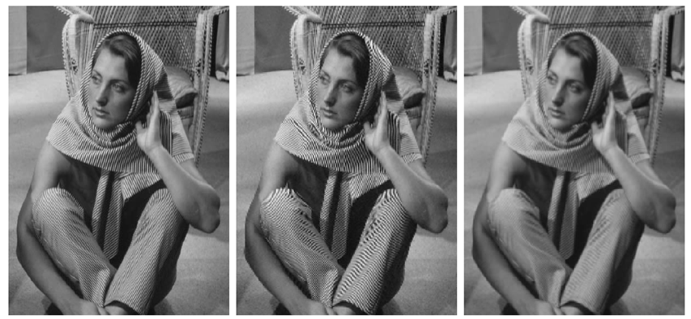
§2.3采样与量化
欠采样的效果：混叠现象及其处理

Slide 20
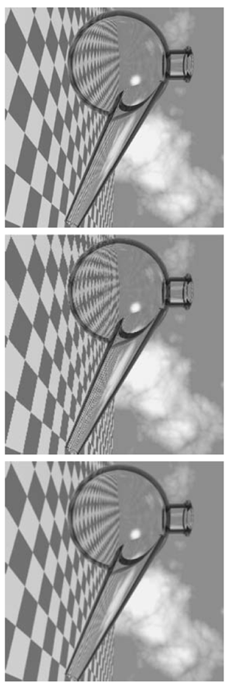
§2.3采样与量化
混叠影响的处理
原图
棋盘格边界光滑
缩小25%然后插值放大到原大小
缩小过程欠采样
放大后边界锯齿
缩放前平滑，降低信号频率
没出现欠采样效果

Slide 21
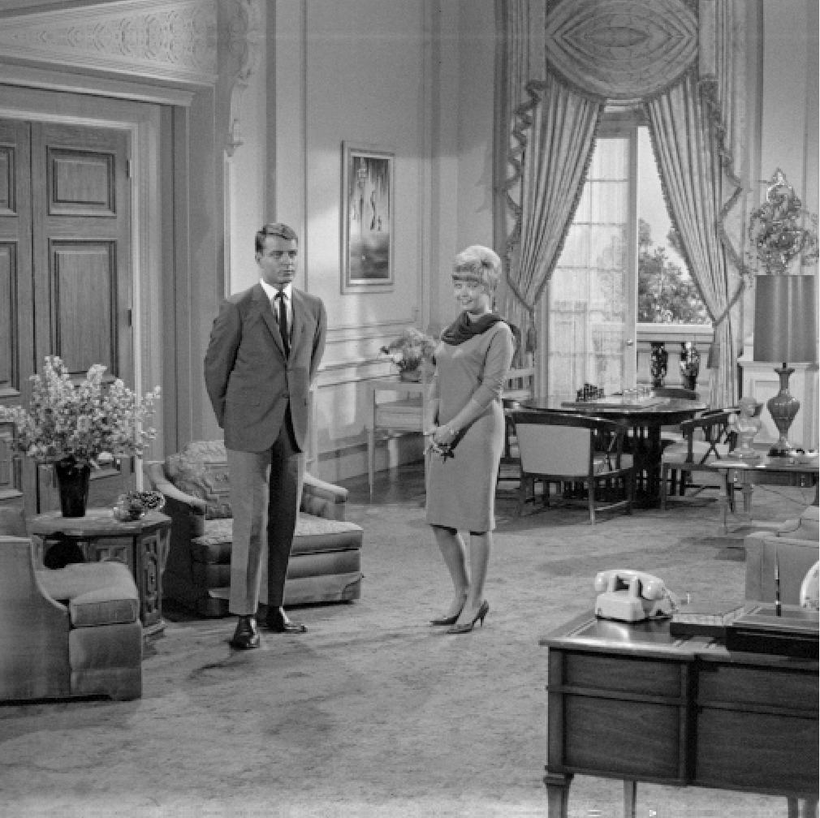
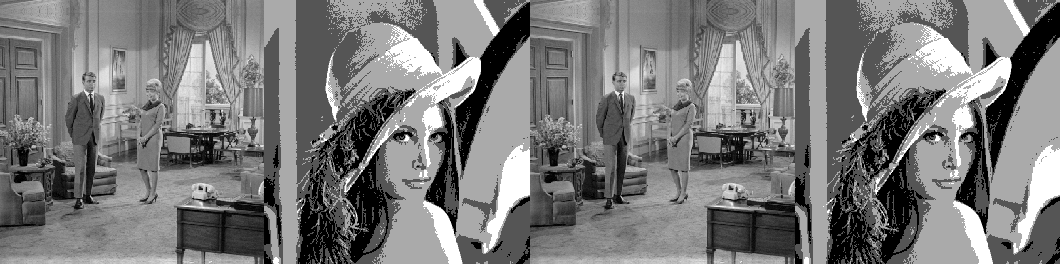
§2.3采样与量化
利用量化等级的冗余隐藏信息
原始图像8bit，有256量化等级的原始图像
只采用高6bit，有64量化等级的图像A
低2bit可隐藏一个4量化等级的图像B
混合之后的图像C，隐藏了图像B的内容
通过位运算提取混合图像低2bit内容得到隐藏信息B
图像A 图像B 图像C 提取结果

Slide 22
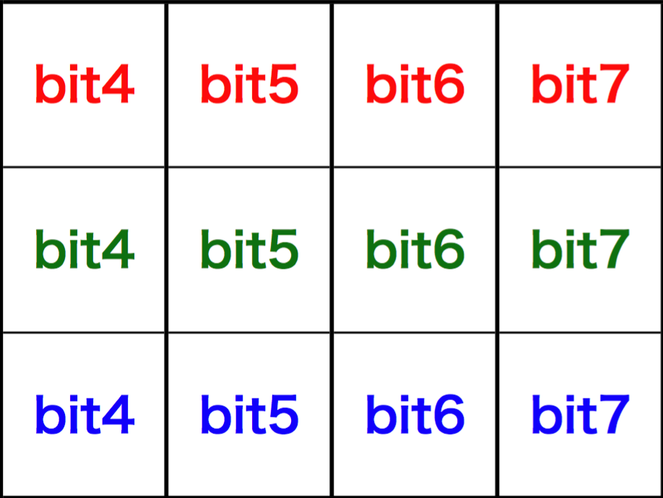
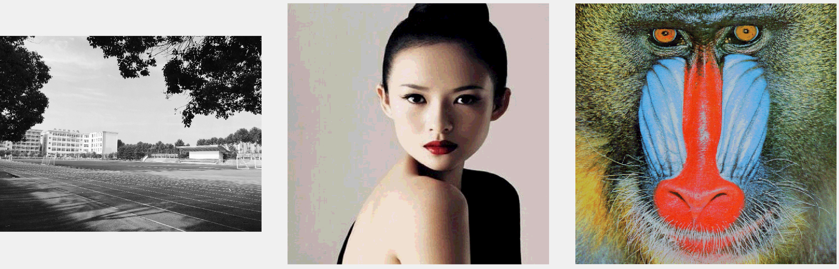
§2.3采样与量化
利用量化等级的冗余隐藏信息
原图尺寸(512*3)X(512*4)
利用低2bit隐藏两幅512X512彩色图像
彩色图像只取高4bit，隐藏时排列如右图
含水印图像 提取水印1 提取水印2

Slide 23
§2.4像素之间关系
像素之间关系是获取图像内信息的基础，评判感兴趣目标的大小，相互之间的距离等，都离不开对构成目标的基本像素之间关系的认识。
像素邻域(连通adjacency)
采用正方形像素的数字图像，每个像素在空间位置上的相邻像素，其表示方式有
4-邻域，记为N₄(p)，参见图(a)
对角邻域，记为N_{D}(p) ，参见图(b)
8-邻域，记为N₈(p) ，参见图(c)

Slide 24
§2.4像素之间关系
像素之间距离：
像素(x,y)和(s,t)之间距离度量方式：
欧氏距离（直线距离）
城区距离（4-邻域为基础）
棋盘距离（8-邻域为基础）

Slide 25
§2.4像素之间关系
像素之间距离计算举例
两个像素p和q之间的不同距离计算
D_{E}距离为5（见图 (a)）
D₄距离为7（见图 (b)）
D₈距离为4（见图 (c)）

Slide 26
§2.4像素之间关系
连接 connectivity
连接是连通的一种特例,连接是关于内容的；
两个象素是否连接：
(1) 是否接触（近邻象素）
(2) 灰度值是否满足某个特定的相似准则（例如它们灰度值相等）
3种连接
(1) 4-连接：2个象素 p 和 r 在V 中取值且 r 在N₄(p)中
(2) 8-连接：2个象素 p 和 r 在V 中取值且 r 在N₈(p)中
(3) m-连接（混合连接）：2个象素 p 和 r 在V 中取值，且满足下列条件之一
① r在N₄(p)中
② r在N_{D}(p)中且N₄(p)∩N₄(r)是空集

Slide 27
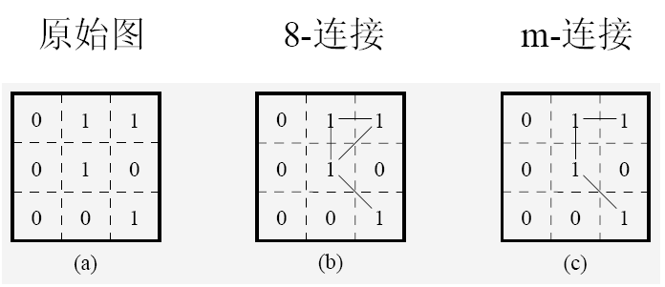
§2.4像素之间关系
4-连接
8-连接
M-连接
消除8-连接可能产生的歧义性

Slide 28
§2.4像素之间关系
毗邻
象素毗邻：象素和象素连接
图象子集毗邻：一个子集中的象素与另一个子集中的象素连接
通路
由一系列依次毗邻的象素组成
完全在一个图象子集中的象素组成的通路上的象素集合构成该图象子集中的一个连通组元

Slide 29
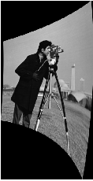
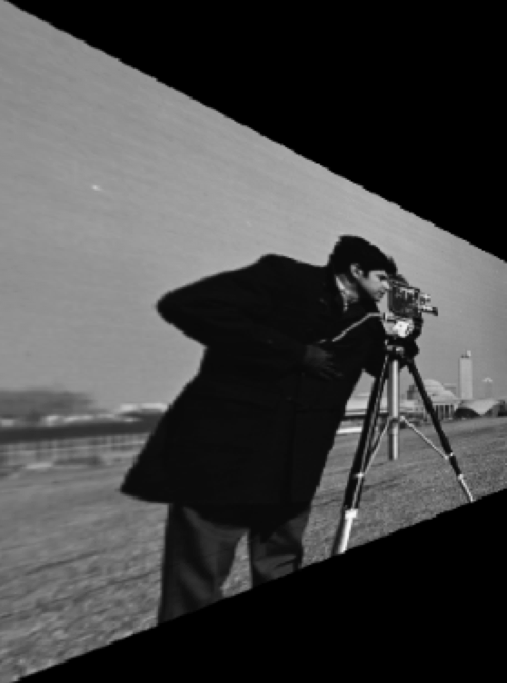
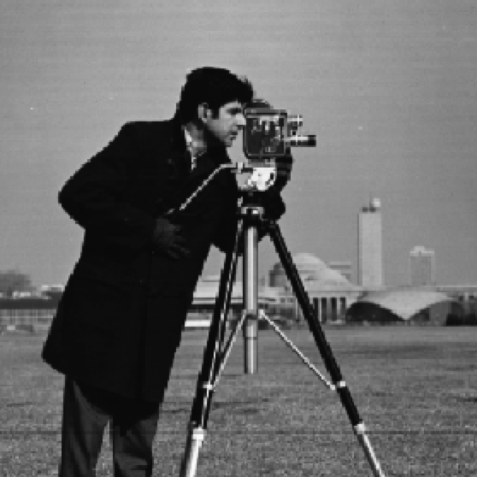
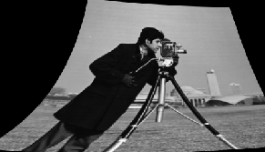
§2.5图像坐标变换及应用
改变图像的坐标体系，也就改变了图像的几何形状

Slide 30
§2.5图像坐标变换及应用
坐标变换的数学模型
变换前坐标体系的矢量表达
变换后坐标体系的矢量表达
变换矩阵表示为
坐标变换的矩阵方程

Slide 31
§2.5图像坐标变换及应用
基本变换举例
平移
方程表达 变换矩阵
尺度变换
方程表达 变换矩阵
旋转变换
方程表达以及变换矩阵如下

Slide 32
§2.5图像坐标变换及应用
几何失真及其校正
变换前后的坐标关系可以通过多项式表示
线性变换
非线性变换

Slide 33
§2.5图像坐标变换及应用
几何失真校正方案
确定校正方程类型，线性？高阶非线性？
确定方程中的待定系数
在一对需要几何校正的图像中，记录同名点的坐标
根据足够多的坐标数据，带入校正方程，求解方程中的系数
以线性校正为例，
求解系数至少需要3对同名点数据
上述方程，通过矩阵运算可以方便求解系数

Slide 34
§2.5图像坐标变换及应用
几何失真及其校正
灰度插值
确定校正方程以后，就可以对坐标变换后的图像进行赋值，完成图像的几何校正
插值过程一般采用后向插值，从结果图像坐标(x,y)计算原图像坐标 (x’,y’)位置，并获得灰度值
计算所得坐标位置(x’,y’)可能并不在整数位置，因此灰度获取方式一般有两种
最近邻方式
双线性插值方式

Slide 35
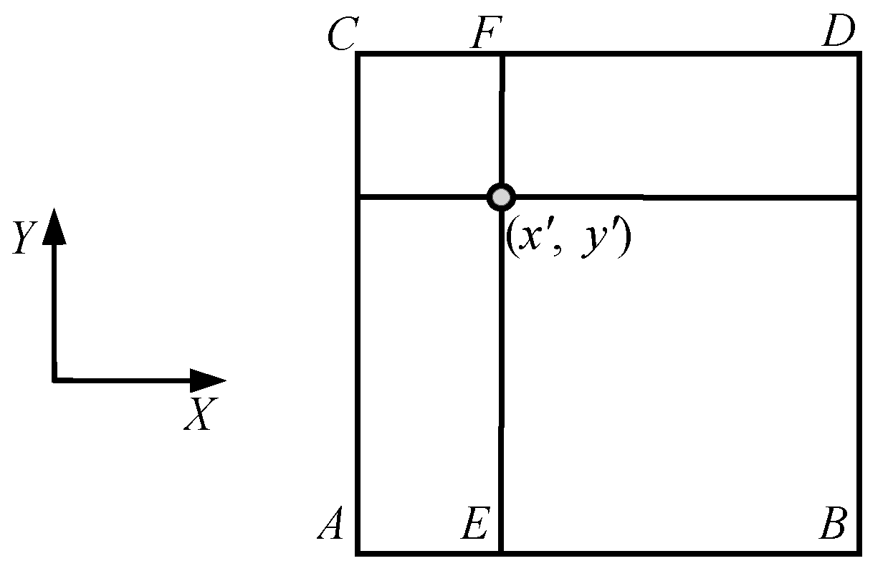
§2.5图像坐标变换及应用
几何失真及其校正
双线性插值介绍
利用(x', y' )点的4个最近邻像素的灰度值来计算(x', y' )点处的灰度值

Slide 36
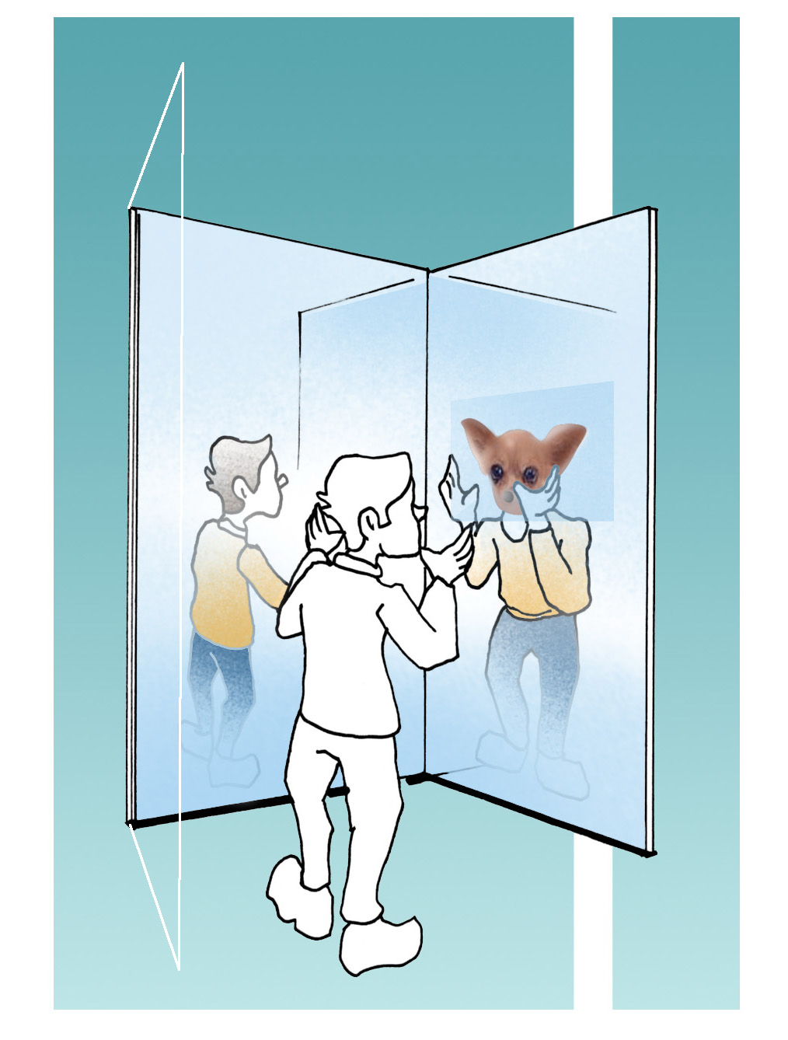
§2.5图像坐标变换及应用
几何校正应用
魔镜的实现过程
采集玩家头像
自动搜索制定控制点
瞳孔、鼻尖、嘴角
额头、脸颊和下颚的特征位置
几何变换-玩家变形
实时匹配-动作模仿

Slide 37
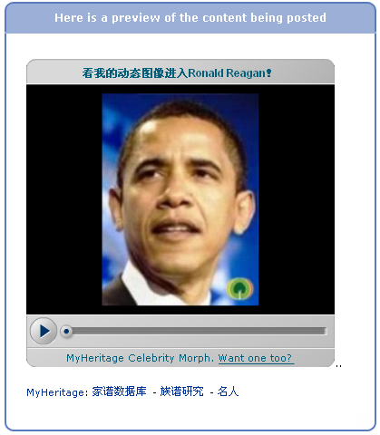
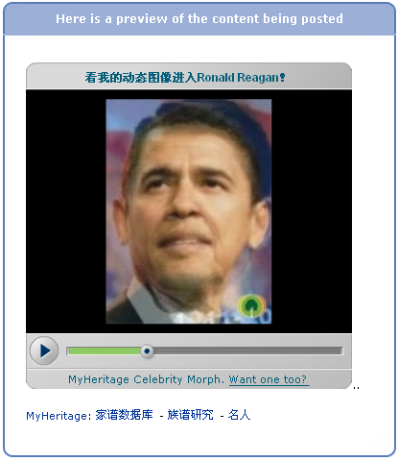
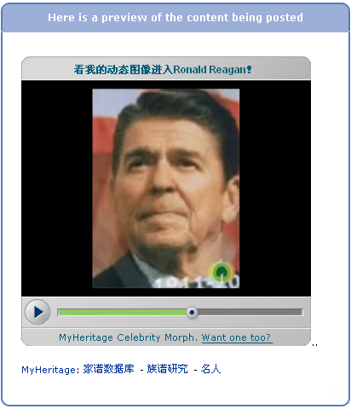
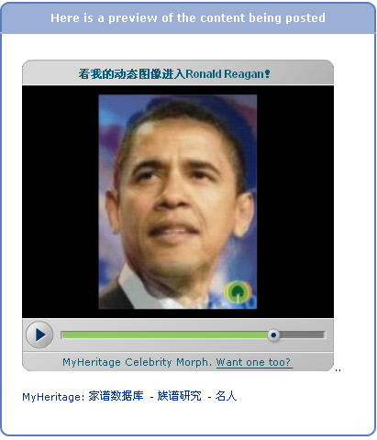
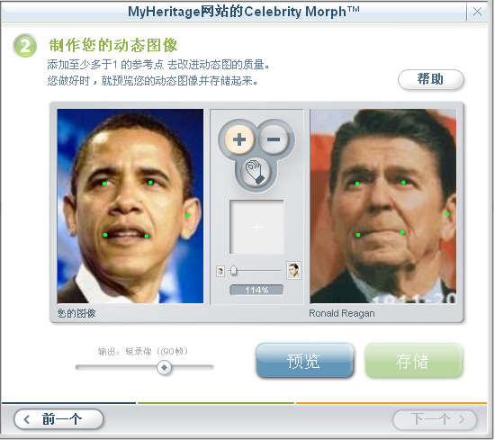
§2.5图像坐标变换及应用
几何校正应用
人脸图像匹配

Slide 38
本讲小结
几何成像模型
两个坐标系，图像空间分辨力与积分效应
亮度成像模型
人眼视觉特性，亮度灵敏度与对数效应，马赫带与微分效应
采样与量化
空间分辨力、灰度等级、灰度量化冗余的利用
像素间关系
邻域定义、距离定义
坐标变换
坐标变换数学模型、几何校正方法及应用

Slide 39

课堂实验
实验目的
认识图像的空间分辨率和灰度分辨率
掌握图像像素间关系的表达方式
了解图像坐标变换和几何校正方法
实验内容
给定图像，编程实现分别放大和缩小2、4、8倍
给定图像灰度等级256，编程实现将其量化等级降为64、8、2
测量给定图像内各个目标之间的质心距离，分别采用欧氏、城区、棋盘距离表示。给出质心判断方式以及距离计算过程
验收要求
针对给定图像完成处理并演示
针对给定图像完成处理并演示
针对给定图像完成计算并演示

Slide 40
¶2.1关于实验内容1
参考程序
Matlab命令
imresize命令
METHOD参数
要求
编程实现分别放大和缩小
放大倍数要求：2、4、8
缩小倍数要求：2、4、8
对放大、缩小的深入理解
放大、缩小的插值方法
缩小等同信息采样
采样频率的概念
欠采样的概念
怎样抵消欠采样的影响
% 放大缩小图像示例
clear all
I=imread('lena_gray_256.tif');
[m0,n0]=size(I);
m=m0*x;n=n0*x;
x=0.5; %缩放倍数，直接给放大程序用
y=uint8(1/x); %缩放倍数倒数，供缩小程序用
I0=uint8(zeros(m*x,n*x));
if x>=1
for j=1:m %放大程序
for k=1:n
for l=1:x
I0(j*x+l,k*x+l)=I(j,k);
end
end
end
else
for j=1:m %缩小程序
for k=1:n
I0(j,k)=I(j*y,k*y);
end
end
end
figure(1);imshow(I,[]);
figure(2);imshow(I0,[]);

Slide 41
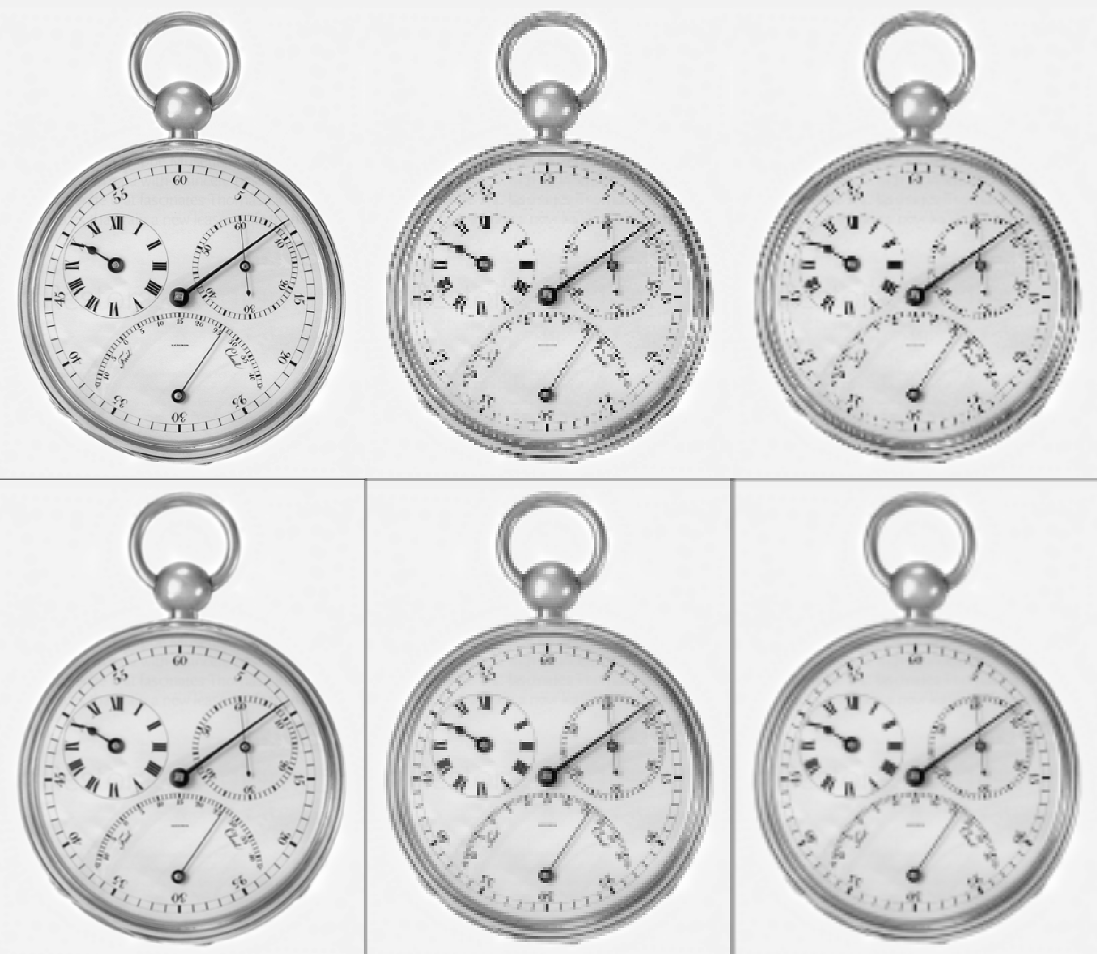
¶2.1关于实验内容1
欠采样的处理示例
原图，缩小4倍，放大4倍
模糊图，缩小4倍，放大4倍

Slide 42
¶2.2关于实验内容2
参考程序
Matlab命令
位平面命令
bitshift、bitand
编程实现图像量化等级变化
编程实现降低灰度等级
灰度等级要求为：64、8、2
对灰度量化的深入理解
人眼对灰度细节的分辨率
利用灰度等级冗余隐藏信息
% 减少灰度等级示例
clear all
I=imread('lena_gray_256.tif');
x=40; %处理后的灰度等级
y=uint8(256/x); %处理前后灰度等级倍数
I0=uint8((I/y)-0.555);
figure(1);imshow(I,[]);
figure(2);imshow(I0,[]);

Slide 43
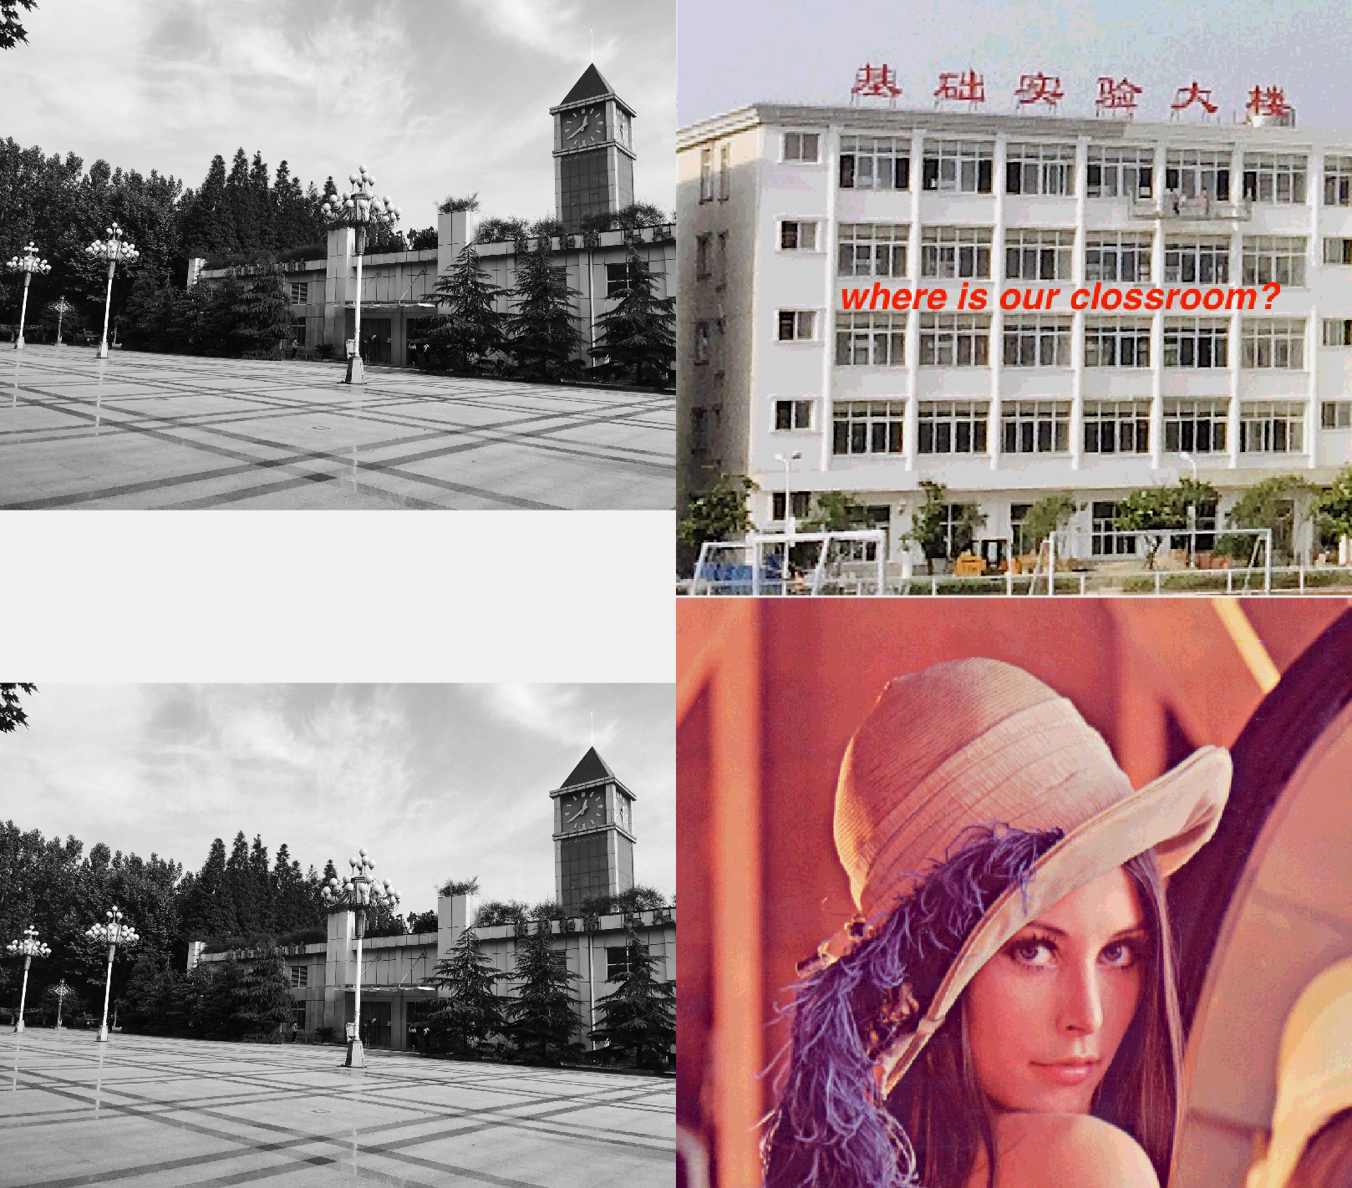
¶2.2关于实验内容2
利用量化级别的冗余嵌入隐藏信息
AI=imread('watermark1.bmp');
Iout=uint8(zeros(512,512,3)); %为提取水印图像准备空间
Sout=uint8(zeros(512,512,3));
for j=0:2
jbegin=1+j*512;
jend=jbegin+511;
for k=0:3
kbegin=1+k*512;
kend=kbegin+511;
Iout(:,:,j+1)=Iout(:,:,j+1)+bitshift(bitand(AI(jbegin:jend,kbegin:kend),1),k);
Sout(:,:,j+1)=Sout(:,:,j+1)+bitshift(bitand(AI(jbegin:jend,kbegin:kend),2),k-1);
end
end
原始图像 提取水印1
隐藏水印图像 提取水印2
Rbit0 | Rbit1 | Rbit2 | Rbit3
Gbit0 | Gbit1 | Gbit2 | Gbit3
Bbit0 | Bbit1 | Bbit2 | Bbit3

Slide 44
¶2.3关于实验内容3
测量图像内各个目标之间的质心距离
利用matlab，读入对应图像test.png
显示图像
读取质心坐标
采用不同距离公式计算各个目标相互之间的距离

Slide 45
¶2.3关于几何校正的尝试
控制点变换
有关函数为
I=imread('house.tif');
I=I(:,:,1);
base=[1 1;1 255;255 1;255 255];
out=[1 67;66 255;181 1;255 193];
t_concord = cp2tform(out,base,'projective');
B = imtransform(I,t_concord);
subplot(1,2,1);imshow(I);
subplot(1,2,2);imshow(B);

Slide 46


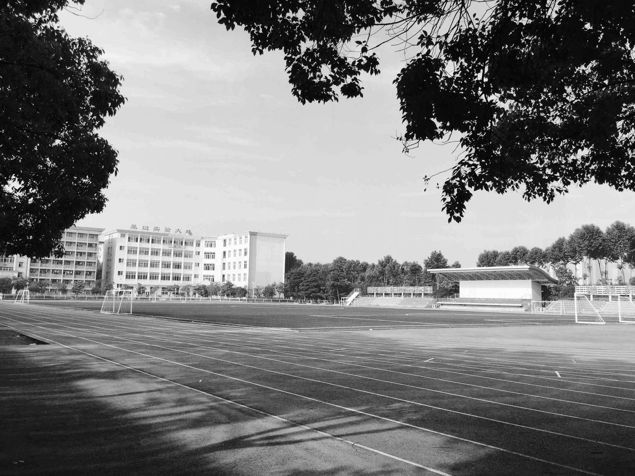
课后练习
作业
2.1、 2.9、 2.13
补充
iphone6 plus采用的视网膜显示技术，其显示精度为401ppi。在本课程介绍的成像模型中，该设备适合在多远距离观看？为什么？
实验
提取隐藏的水印图像
低2bit面隐藏一个2bit面灰度图
提取隐藏的彩色水印
0、1bit面各有一4bit面彩色图，排列如下

